Slide 1
枞阳郊区幼教1班
第2期
编辑 沙荣贞
2018年1月22日

Slide 2
寄语
亲爱的老师们，轻松的寒假即将开始，请大家在与家人温馨相聚时、喜迎新春的同时，不要忘记我们的学习。

Slide 3
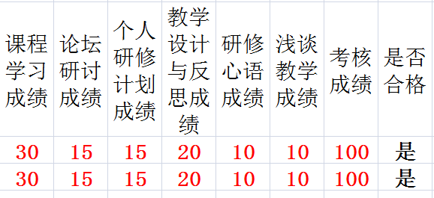
做足以上几项，即可顺利获得满分。

Slide 4
学情通报
（1）
（截止2018年1月22日）
已登录学习人数：101人
及格人数：60人
未及格人数：41人

Slide 5
学情通报
（2）
当前获得满分的学员（截止2018年1月22日）
序号 | 姓名 | 单位
1 | 张胜兰 | 枞阳县金社中校
2 | 陈四云 | 枞阳县金社中校
3 | 许惠英 | 枞阳县示范幼儿园
4 | 朱润梅 | 枞阳县示范幼儿园
5 | 方建安 | 枞阳县示范幼儿园
6 | 杨 甜 | 枞阳县示范幼儿园

Slide 6
学情通报
（3）
（截止2018年1月22日）
未提交个人研修计划的老师 44位
未提交教学设计与反思的老师53位
未提交浅谈教学的教师39位

